Slide 1
SafeVision AI
Sistema de verificación de Equipamiento de Protección Personal mediante Inteligencia Artificial y Visión Computacional
Amir Luna Padilla
Ingeniería Mecatrónica
Universidad Católica Boliviana “San Pablo”
Sede Santa Cruz
Notes:
Tiempo sugerido: 35 segundos
Soy Amir Luna Padilla, estudiante de Ingeniería Mecatrónica de la UCB, sede Santa Cruz. Presento SafeVision AI, un prototipo que utiliza Inteligencia Artificial y Visión Computacional para apoyar la verificación del EPP. En esta exposición explicaré por qué desarrollé el proyecto, cuál es su objetivo y cómo integré los modelos en una aplicación funcional. La fase actual se concentra en dos actividades: corte y soldadura.
Fuente: Datos de portada e instrucciones proporcionados por el autor.

Slide 2
Problema y justificación
El EPP requerido depende de la actividad
Actividad
Riesgo
EPP requerido
Verificación
Mecanizado, corte
y soldadura
Peligros propios
de cada tarea
Protección adecuada
al trabajo
Revisión antes
de iniciar
La revisión habitual depende de la observación humana.
SafeVision AI apoya esa verificación previa.
No sustituye la supervisión, la capacitación ni los procedimientos de seguridad.
Notes:
Tiempo sugerido: 60 segundos
El punto de partida es que las actividades del laboratorio no requieren exactamente los mismos elementos de protección. El mecanizado, el corte y la soldadura tienen riesgos propios y, por eso, el EPP debe corresponder a la tarea. La verificación normalmente depende de la observación humana. La idea de SafeVision AI es ofrecer un apoyo antes de iniciar la actividad, relacionando el trabajo seleccionado con los elementos que deben estar presentes. Recorro el esquema de izquierda a derecha para explicar esa relación. El sistema complementa la revisión del laboratorio, pero no reemplaza al responsable, la capacitación ni los procedimientos de seguridad. Tampoco permite afirmar que se eliminarán accidentes.
Fuente: Artículo Científico-SafeVision AI(3).docx, proporcionado por el autor, Introducción, e instrucciones del autor.

Slide 3
Objetivo del proyecto
Desarrollar un sistema de verificación de Equipamiento de Protección Personal para contribuir a disminuir las condiciones de riesgo asociadas a su incumplimiento en el Laboratorio de Mecanizado de Mecatrónica de la UCB, sede Santa Cruz.
Seleccionar
actividad
Identificar
EPP requerido
Verificar
presencia
Generar
alertas
Registrar
resultado
Alcance del prototipo: corte y soldadura
Notes:
Tiempo sugerido: 55 segundos
El objetivo principal es desarrollar un sistema de verificación de EPP para contribuir a disminuir las condiciones de riesgo asociadas a su incumplimiento en el laboratorio. Para llevar ese objetivo a una aplicación concreta, organicé el funcionamiento en cinco acciones. Primero se selecciona la actividad. Después el programa determina cuáles son los elementos requeridos, verifica su presencia, genera alertas cuando corresponde y registra el resultado. En esta primera fase se consideran corte y soldadura. La contribución a la seguridad es la finalidad del proyecto. El resultado que se presenta aquí es el funcionamiento del prototipo, sin atribuirle una reducción de accidentes que no ha sido medida.
Fuente: Objetivo general y alcance indicados explícitamente por el autor.

Slide 4
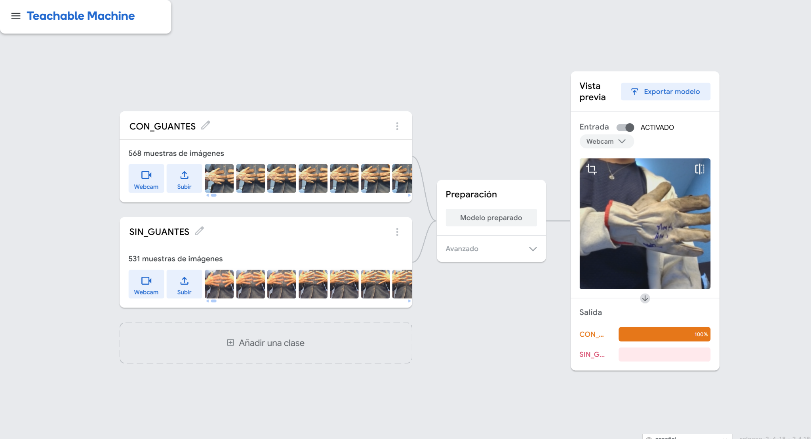
Cómo se desarrolló
1
Captura de imágenes
Webcam de laptop y celular
2
Entrenamiento binario
Teachable Machine, clases sí / no
3
Exportación de modelos
Keras .h5
4
Integración en Python
Aplicación y reglas por actividad
Imágenes desde distintos ángulos,
posiciones y distancias
5
Verificación en tiempo real
Video, predicciones y alertas
Clasificadores binarios independientes
Notes:
Tiempo sugerido: 75 segundos
Primero recopilé imágenes con la cámara web de una laptop y con la cámara de un celular. Las tomé desde distintos ángulos, posiciones y distancias para incorporar variaciones en los ejemplos. Después organicé las imágenes según la presencia o ausencia de cada elemento y entrené clasificadores binarios independientes en Teachable Machine. La captura muestra el ejemplo de guantes, con las clases CON_GUANTES y SIN_GUANTES. Esta fase realiza clasificación de imágenes, sin localizar objetos mediante cajas de detección. Luego exporté los modelos en formato Keras .h5 y los integré en Python. La aplicación combina las salidas de los modelos con las reglas de la actividad seleccionada. El porcentaje visible en la vista previa corresponde a una predicción puntual y no representa una medición de precisión del sistema.
Fuente: Artículo Científico-SafeVision AI(3).docx, proporcionado por el autor, Metodología y Tabla 1. Captura adjunta image(5).png. Detalles de exportación e integración indicados por el autor.

Slide 5
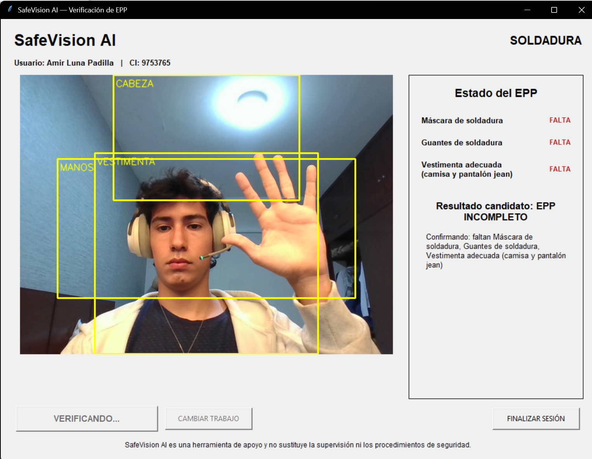
Funcionamiento de SafeVision AI
Registro con nombre y CI
Selección de corte o soldadura
CORTE
Gafas de seguridad
Guantes de corte
Vestimenta adecuada
SOLDADURA
Máscara de soldadura
Guantes de soldadura
Vestimenta adecuada
Regiones fijas de la imagen
Cabeza, manos y vestimenta
EPP completo o incompleto
Notes:
Tiempo sugerido: 80 segundos
El usuario comienza registrando su nombre y CI. Luego selecciona corte o soldadura. Para corte, el programa utiliza los modelos de gafas de seguridad, guantes de corte y vestimenta. Para soldadura, utiliza máscara, guantes de soldadura y vestimenta. El clasificador de vestimenta se comparte entre ambas actividades. En esta fase, la categoría de vestimenta corresponde a camisa y pantalón jean. La imagen se procesa mediante regiones fijas para cabeza, manos y vestimenta. Los rectángulos amarillos delimitan esos recortes y no representan detecciones automáticas de objetos. Señalo estas regiones en la captura. El programa espera resultados estables y combina las clasificaciones para determinar EPP completo o incompleto. Si encuentra faltantes, los comunica visualmente y por voz. Al finalizar la verificación, guarda el resultado en CSV. Esta captura muestra un resultado candidato mientras continúa la confirmación.
Fuente: Artículo Científico-SafeVision AI(3).docx, proporcionado por el autor, Tabla 1 y Resultados. Captura adjunta image(6).png. Registro e interacción según las instrucciones del autor.

Slide 6
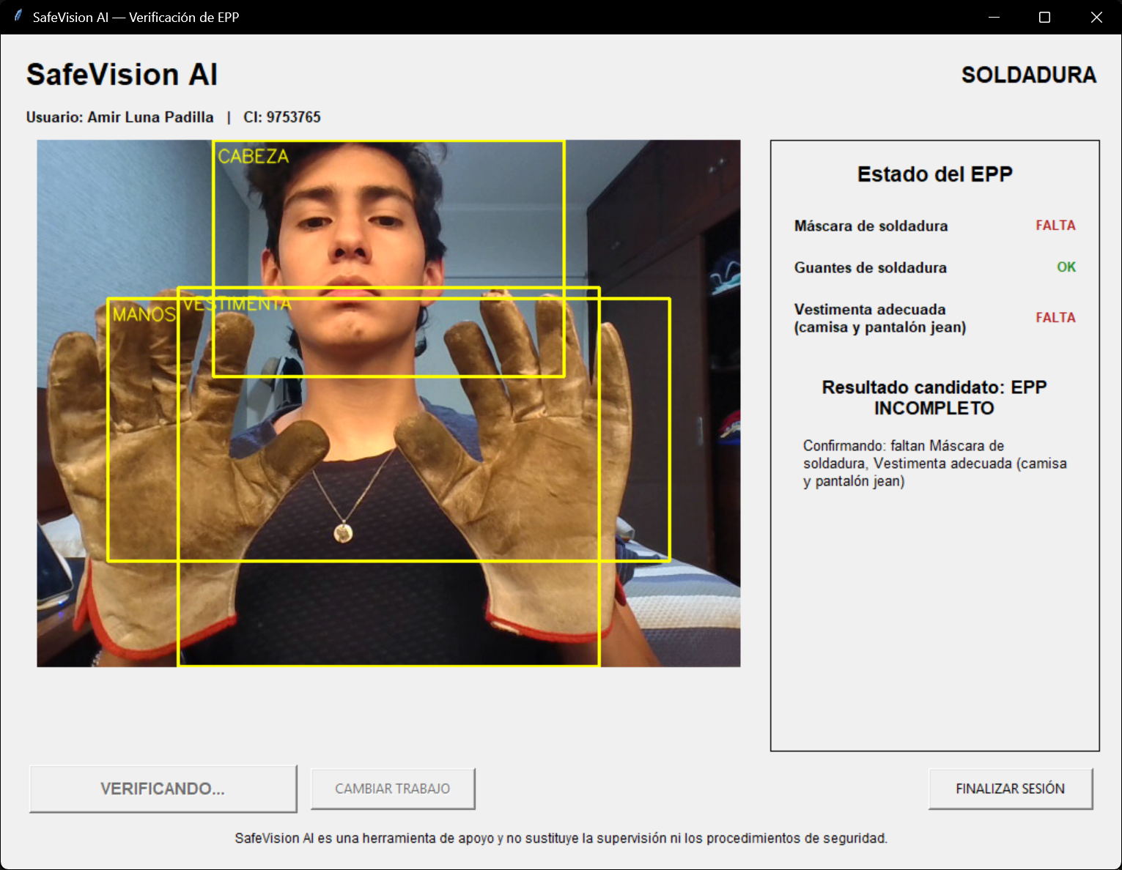
Resultado del prototipo
Clasificadores independientes
Video en tiempo real
Presencia o ausencia por elemento
Estabilización de las predicciones
Alertas visuales y por voz
Registro CSV
Fecha y hora, usuario, CI, actividad,
resultado y elementos faltantes
Evaluación cuantitativa pendiente
Apoyo para la verificación y el registro del EPP
Notes:
Tiempo sugerido: 60 segundos
El resultado es una aplicación funcional que utiliza los modelos correspondientes a cada actividad, procesa video y distingue presencia o ausencia de los elementos considerados. En la captura del artículo, los guantes de soldadura aparecen reconocidos, mientras la máscara y la vestimenta figuran como faltantes. La pantalla todavía muestra un resultado candidato. La estabilización evita confirmar de inmediato cada cambio momentáneo de las predicciones. El prototipo incorpora alertas visuales y por voz y almacena la fecha y hora, el usuario, su CI, la actividad, el resultado y los faltantes en un archivo CSV. Estas funciones describen el avance del desarrollo. La evaluación cuantitativa con datos independientes sigue pendiente. Su funcionamiento depende del encuadre, la iluminación y la variedad del entrenamiento. Cierro destacando que SafeVision AI apoya la verificación y el registro del EPP.
Fuente: Artículo Científico-SafeVision AI(3).docx, proporcionado por el autor, Resultados, Discusión y Conclusiones. Captura de la Figura 2 extraída del artículo. No se presentan métricas de desempeño.

Slide 7
Muchas Gracias
Amir Luna Padilla
Ingeniería Mecatrónica
Universidad Católica Boliviana “San Pablo”
Sede Santa Cruz
Notes:
Tiempo sugerido: 35 segundos
Soy Amir Luna Padilla, estudiante de Ingeniería Mecatrónica de la UCB, sede Santa Cruz. Presento SafeVision AI, un prototipo que utiliza Inteligencia Artificial y Visión Computacional para apoyar la verificación del EPP. En esta exposición explicaré por qué desarrollé el proyecto, cuál es su objetivo y cómo integré los modelos en una aplicación funcional. La fase actual se concentra en dos actividades: corte y soldadura.
Fuente: Datos de portada e instrucciones proporcionados por el autor.

